Slide 1

Valgnemndas arbeid
Kurs for valgnemnder i lokallagene i Nordland
september 2018
Organisasjonssjef Geir Jostein Sandmo/
førstekonsulent Linda Nordlie
Endelig versjon

Slide 2

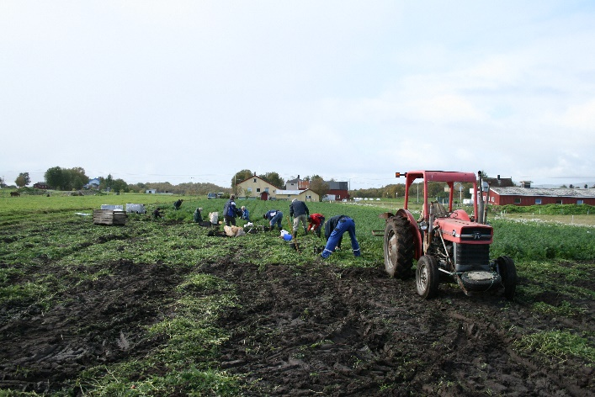
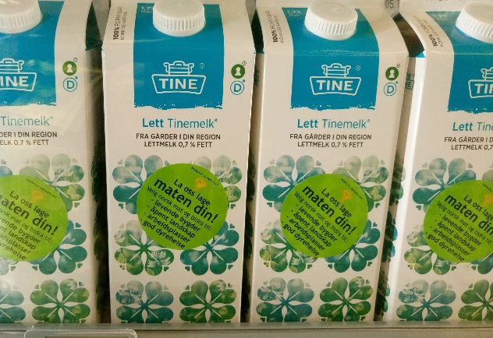
63 500 medlemmer
520 lokallag
Ca 3000 tillitsvalgte
Oppdrag - medlemsnytte:
  næringspolitiske rammebetingelser - bl.a Jordbruksforhandlingene
  yrkessosialt fellesskap
  lokal interesseorganisasjon
Sekretariat Oslo og alle fylker, 105 årsverk
Ingen partipolitisk tilknytning

Slide 3
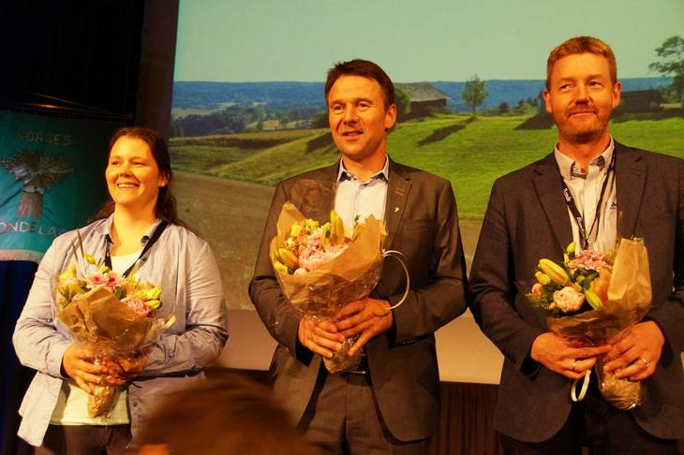
Norges Bondelags formål (§1)
Lover for Norges Bondelag
Norges Bondelag har til formål å samle alle som er, eller kjenner seg knyttet til bondeyrket, fremme felles saker, trygge landbruket og ivareta bygdenes økonomiske, sosiale og kulturelle interesser.
Alle som støtter Norges Bondelags formålsparagraf, kan være medlem.
Notes:
Formåls§ gir et grunnlag for hvem som er medlemmer og hvem som kan rekrutteres til verv.
Nasjonal og kristen grunn: grunnlag for å ekskludere noen?

Slide 4

§ 5. Plikter mot organisasjonen og valgbarhet
Medlemmene i Norges Bondelag skal:
Følge alle vedtak som blir gjort innen Norges Bondelag i samsvar med organisasjonens formål og lover.
b) Ta imot valg til ombud i organisasjonen og valg som gjøres i årsmøtet, i lokallag... Et medlem kan nekte gjenvalg for like lang periode som det har fungert i et ombud.
Notes:
Lojalitet. Må man være enig i ett og alt?

Slide 5
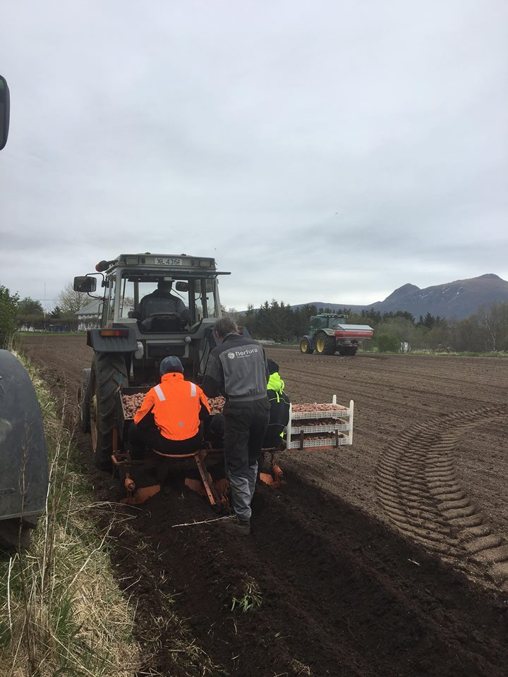
Valgnemndas oppgaver 1
§14) Årsmøte i lokale bondelag
Den høyeste bestemmende myndighet i det lokale bondelag er årsmøtet.
Ordinært årsmøte holdes innen 1. november hvert år. Årsmøtet innkalles av styret.
Alle årsmøter skal kunngjøres til medlemmene med minst 14 dagers varsel.
Sakliste skal gjøres kjent for medlemmene.
Årsmøtet velger selv sin møteleder.
Notes:
I tillegg skal dere innstille på honorarsatser.

Slide 6
Valgnemndas oppgaver 2
(Etter innstilling fra valgnemnda!!!)
§ 14.7. Velge leder og minst 4 styremedlemmer. Lederen velges for ett år og styremedlemmene for to år om gangen. Velge 3-5 varamedlemmer i nummerorden for ett år om gangen.
I lokallag med færre enn 50 medlemmer kan hovedregelen fravikes, men ingen lokallag kan velge færre styremedlemmer enn leder, to styremedlemmer og to varamedlemmer.
(Styret konstituerer seg selv og fordeler funksjoner – unntatt leder)
§14.8. Velge utsendinger til årsmøtet i fylkesbondelaget dersom laget har rett til noen tillegg til lederen.
(NB! Velg varautsending i nummerorden – gjerne tre!)

Slide 7
Valgnemndas oppgaver 3
§14.9. Velge 2 revisorer.
§14.10. Velge valgnemnd for neste årsmøte.
(Vår anbefaling er tre stykker i nummerorden der nr. 1. er leder
Husk kontinuitet – vår anbefaling at de velges for 1 – 3 år)
Valgnemnda KAN foreslå honorar til styrets medlemmer!
Husk:
Tenk over hvilke funksjoner de ulike styremedlemmene vil kunne få ved konstituering
- f.eks kasserer ut, kasserer inn?
- gjelder selvsagt ikke leder!

Slide 8
Stemmegiving
b) Alle medlemmer av laget samt Norges Bygdekvinnelags og Norges Bygdeungdomslags medlemmer i det lokale bondelagsstyret har stemmerett på års-møtet.
Årsmøtet treffer sine avgjørelser ved flertallsvedtak. Ved likt stemmetall har møtelederen dobbeltstemme. Dette gjelder ikke ved valg.

Slide 9
Stemmegiving
Hvis ingen av kandidatene ved valg får mer enn halvparten av stemmene, skal det holdes omvalg. Oppnår ingen av kandidatene mer enn halvparten av stemmene ved andre valgomgang, skal det holdes omvalg mellom de to kandidatene som har fått flest stemmer i andre valgomgang. Blir stemmetallet likt i tredje valgomgang, avgjøres valget ved loddtrekning.
Alle valg på årsmøtet gjelder - dersom ikke noe annet er fastsatt - fra årsmøtets avslutning.
Valg på leder og styrets medlemmer skal være skriftlig.
(Hvorfor
- «skjult uenighet»
- Loven er tindrende klar på dette!)

Slide 10
Instruks for valgnemnda
Vi har ikke instruks for valgnemndene i lokallagene i Nordland
Dette kurset kan være som en mal for valgnemndas arbeide
Notes:
Kun to fylker har nevnt samvirketilhørighet – Telemark og Akershus

Slide 11
Praktisk valgnemndsarbeid

Slide 12
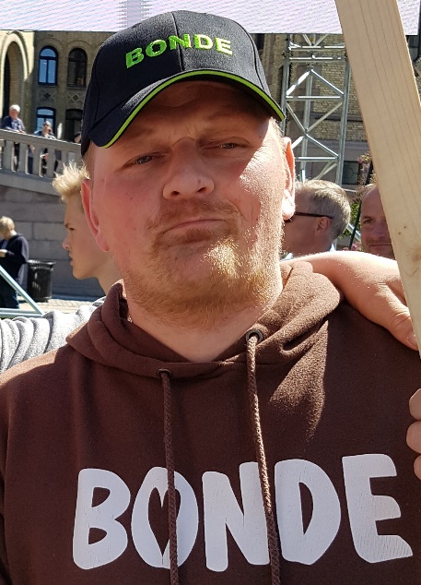
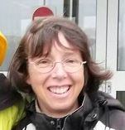
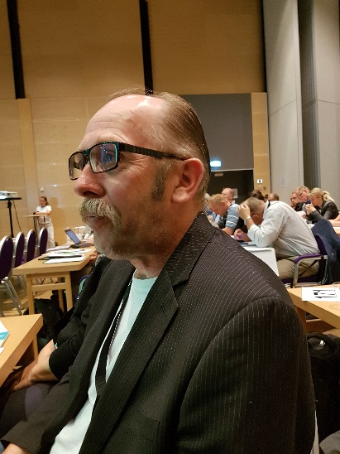
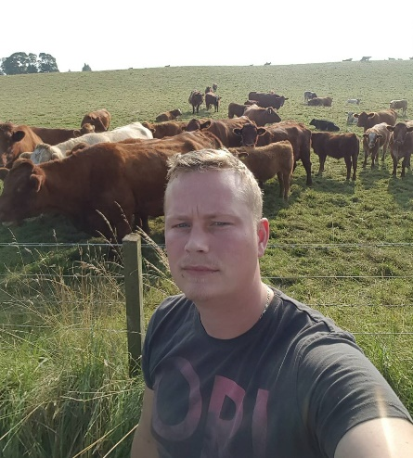
Det er en svært viktig jobb dere skal gjøre!
I den daglige oppfølging av medlemmene er lokallaget Norges Bondelags viktigste ressurs
Lederne og styret har den viktigste posisjonen i organisasjonen
Du er medlem i et lokallag – IKKE i et fylkeslag!!

Slide 13
Oppstart
Hvem er i valgnemnda?
  Protokoll fra årsmøte!
  Avklar hvem er leder i valgnemnda!
Når begynner valgnemnda
  Vårt råd - 2 måneder før årsmøte!
Hvem starter arbeidet
  Lederen i valgnemnda
  Og leder i lokallagsstyret sjekker at arbeidet er kommet i gang!
Lag en tidsplan for de forskjellige fasene i valgnemndas arbeid.
  Tid for:
    Kandidatsøk – medlemslista på «Min side» fra lokallagsleder eller på fylkeskontoret. Informer lokallagsleder.
    Utvelgelse av aktuelle kandidater
    Intervjuer - oppstart og gjennomføring
    Innstilling – se krav fra vedtektene
    Presentasjon klar før årsmøtet

Slide 14
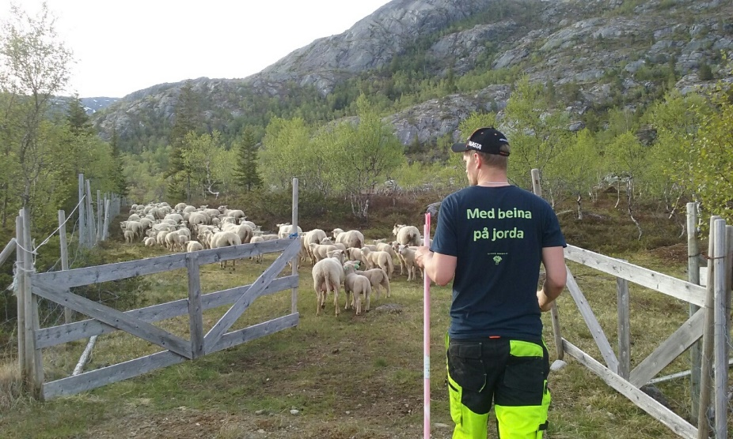
Kartlegge behov 1
Diskuter i nemnda behov og kvalifikasjoner før person!
Hvilken kompetanse skal styret til sammen ha?
Hvilke behov skal styremedlemmene fylle?
Representativitet:
  Kjønn, alder, geografi og produksjon.

Slide 15
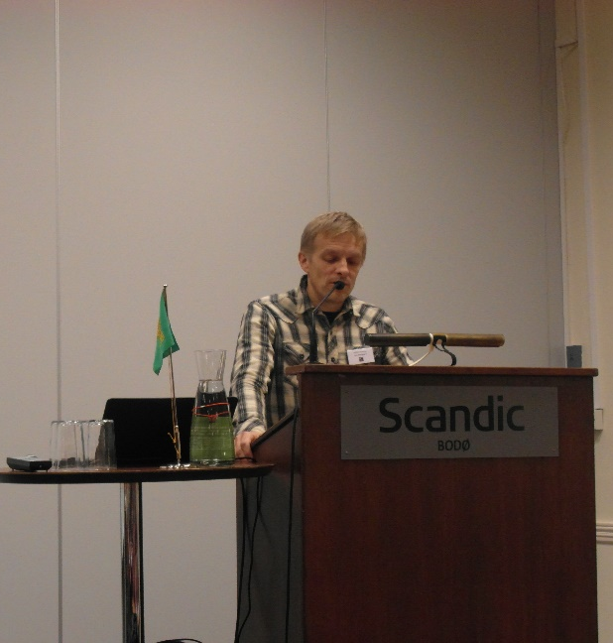
Kartlegging av behov 2
Kontakt alle eksisterende styremedlemmer på lik måte.
Ha oversikt over hvem som er på valg og hvem ikke (protokoll!)
Avklar om disse stiller sin plass til disposisjon
  Om de ønsker gjenvalg eller ikke
Intervjue alle om dagens styrearbeid og hva de selv bidrar med i styret
Mål : få en oversikt over hvem som skal byttes ut og hvem som skal fortsette

Slide 16
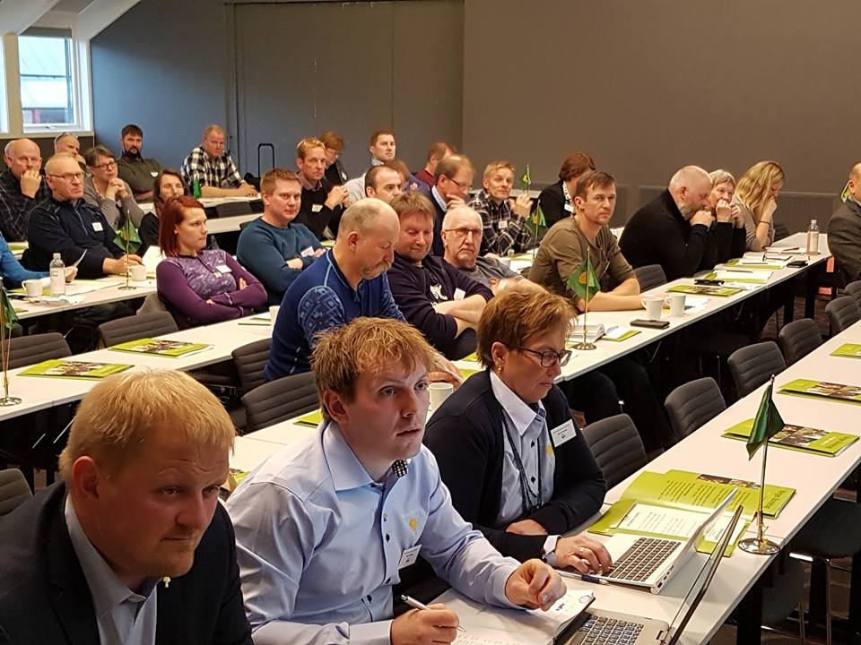
Utvelgelse
Delta på eksisterende arenaer - observere
Innspill fra sittende styre
Protokoller fra tidligere valgnemnder, derfor viktig med kontinuitet i valgnemnda!
Be om innspill – fra hvem?
  Medlemmene
  Sittende styre
Andre?

Slide 17
Hva mener dere?
Må du være produksjonsmedlem?
Er det de samme som blir spurt?
Taushetsplikt!!

Slide 18
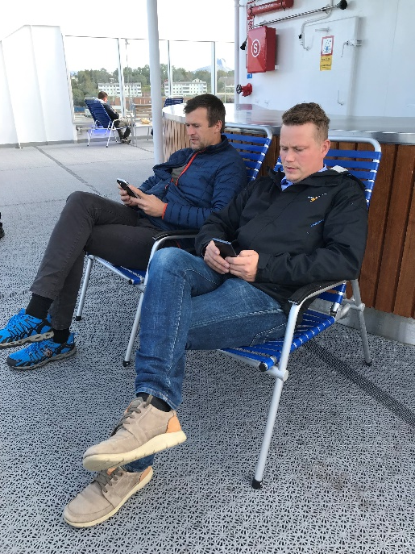
Informasjon til kandidater
Vær ærlig om hva som forventes og hva vervet innebærer
  «Det er vel bare et par, tre møter i halvåret»…
  Styrevervet fører med seg
    Forberedelser og representasjon
    Dager/kvelder på møte
  Lokallagsleder
    Forventer koordinator og deltakelse ledermøter, regionmøter, årsmøte
  Honorar/kostnadsdekninger
Fylkeslaget tilbyr tidvis skolering – og lær av hverandre!
  Selg vervet som positivt og lærerikt!

Slide 19
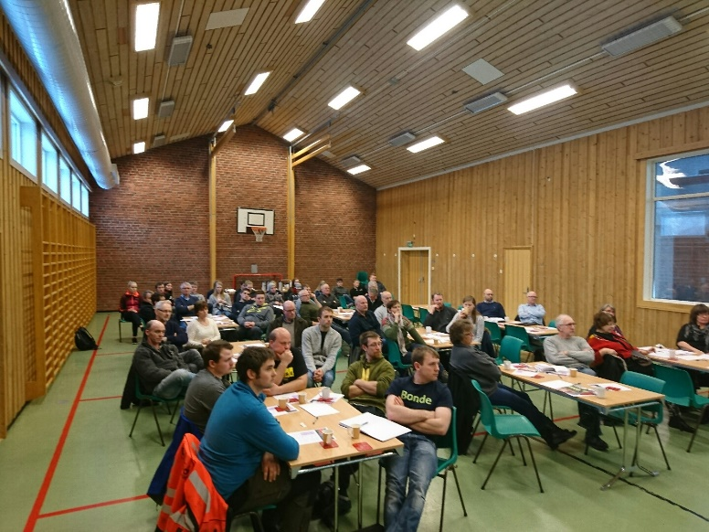
Hva slags personer ser vi etter?
Må stå inne for formålsparagrafen til NB
Kompetanse ?
Personlig egenskaper – hva trenger vi?
Annet?
Ikke i år: Stå på liste for aktuelle kandidater til neste år?

Slide 20
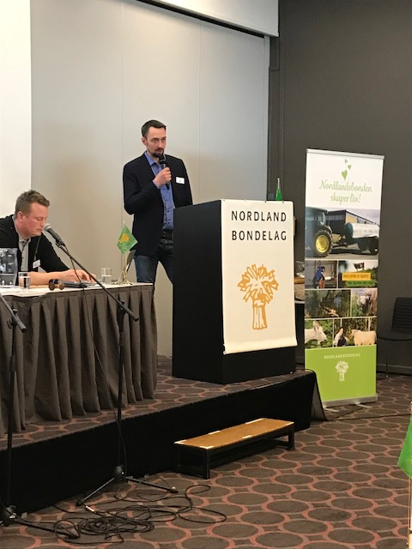
Intervju
Valgnemndene bør gjennomføre intervju/samtale av kandidater
Spørsmål som bør stilles til kandidatene er:
  Hvilket verv kunne være aktuelt for deg?
  Hva kan du bidra med?
  Hva forventer du av vervet?
Framdrift: Ikke gi noen for lang betenkningstid

Slide 21
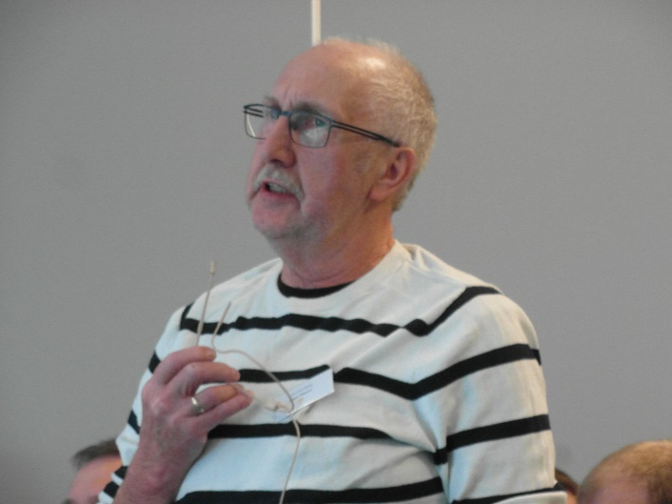

Kommunikasjon rundt valgnemndas arbeid
  Ha en tidsplan og hold dere til den!
  Når skal informasjon ut?
    Ved kunngjøring – dvs 14 dager før
  Sørg for å varsle alle kandidater før offentliggjøring
    Spesielt de som ikke får tilliten!
  Jobb med argumentasjonen rundt valgene
    Begrunn hvorfor dere har gjort som dere har gjort!
Notes:
Leder i Sogndal Bondelag, Jostein Flatland

Slide 22
Valgnemndas vanskelige oppgaver..
Vær varsom med styremedlemmer som er på valg, men som nemnda ikke ønsker skal ta gjenvalg.
  Et avslag av gjenvalg skal behandles med god tid, respekt og konfidensialitet.
  Vedkommende bør få en mulighet til å trekke seg frivillig. Bruk tid på det.

Slide 23
Hva mener dere?
Hvis valgnemnda ikke er enig
  Valgnemnda må ikke ha en enstemmig innstilling, men vi mener at flertallsinnstillingen skal presenteres!

Slide 24
Forarbeid til årsmøtet
Innstilling lages med presentasjon av kandidatene!
Kandidaten(e) bør møte på årsmøtet
Bruk tid på å presentere innstillinga – med ærlig begrunnelse med valgene
Husk at møteleder leder valget – ikke valgnemnda

Slide 25
Årsmøtet
Valgnemnda må! møte på årsmøtet
  For å følge debatten blant medlemmene
  For å reflektere over kommende behov for kompetanse
  For å presentere sin innstilling
  For å motta ros – og ris

Slide 26
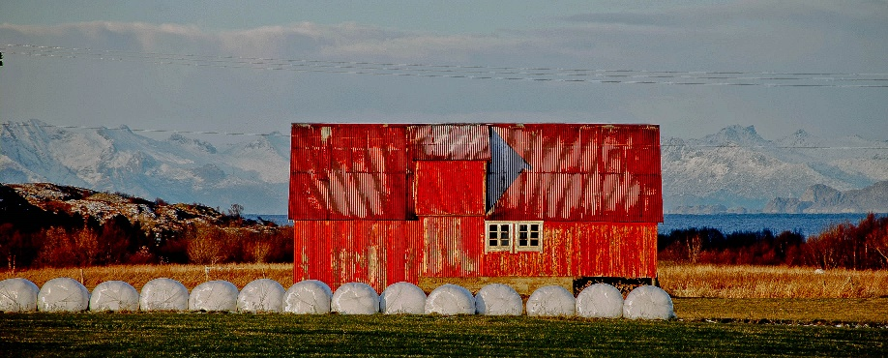
Etterarbeid
Valgnemnda bør evaluere sitt arbeid
Manglede gehør fra årsmøtet ?
Benkeforslag ?
Mangel på kandidater ?

Slide 27
Lykke til!

